Slide 1
FLF0388 Ética e Filosofia Política I Identidade moderna, ética e política
Aula 4 (30.08.2023)
A virada cartesiana e o self pontual lockeano

Slide 2
Roteiro da aula
I) A virada cartesiana: em que consistiu?
II) A moral cartesiana
III) Locke e o “self pontual”
IV) A moral lockeana

Slide 3
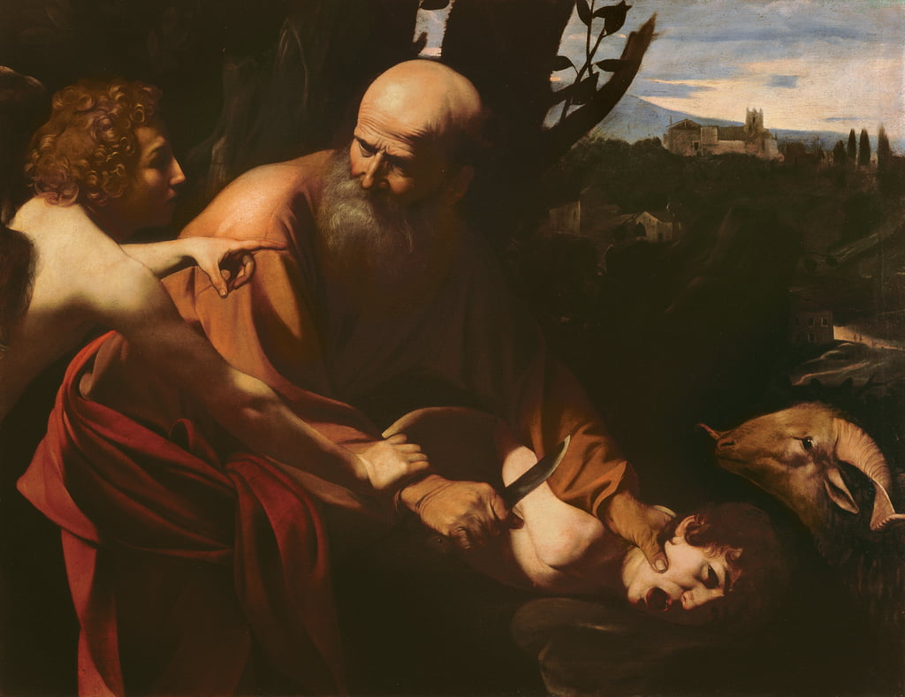
O sacrifício de Isaac (Caravaggio, 1603)

Slide 4
I) A virada cartesiana
“Descartes introduz na interioridade agostiniana uma mudança radical... Poderíamos descrever essa mudança dizendo que Descartes situa as fontes morais [inteiramente] dentro de nós.” (Taylor, FS, p.189)
“Em relação a Platão, Descartes apresenta um novo entendimento da razão e também da hegemonia da razão sobre as paixões, que ambos vêem como a essência da moralidade.” (p.190)

Slide 5
I) A virada cartesiana
“Logos ôntico” x “razão procedimental”
As ideias perdem (em relação ao platonismo) seu sentido de essência (seu caráter “ôntico”), para tornarem-se conteúdos intrapsíquicos: as ideias são coisas da mente.
E é através das ideias que conhecemos. Por quê? Porque elas representam objetos fora da mente. A questão toda é: como saber que as ideias representam fielmente as coisas fora da mente? Isso requer construir critérios de aferição da verdade: um “método”. Isso é a razão procedimental: construir, pelo pensamento, um caminho para chegar à verdade (= adequação da representação mental à coisa representada).

Slide 6
I) A virada cartesiana
Descartes x Agostinho
Em Agostinho, o auge da perfeição ainda é descrito em termos de entendimento do bem. Mas Descartes modifica isso radicalmente.
“O entendimento [a razão] não está numa ordem do bem e sim em algo que acarreta o vazio de todas as concepções antigas dessa ordem: a separação extrema entre a mente e um universo mecanicista da matéria que... não é um meio de pensamento ou de significado, [pois é] inerte.” (p.196)

Slide 7
I) A virada cartesiana
“O novo modelo de domínio racional que Descartes apresenta revela-se como uma questão de controle instrumental.
Libertar-se da ilusão que mistura mente e matéria é ter uma compreensão desta última que facilita seu controle. Da mesma forma, libertar-se das paixões e obedecer a razão não se define mais como a da visão [a contemplação da ordem cósmica], e sim como uma atividade diretiva que subordina um reino funcional [as paixões].” (p.197)
“Quando a hegemonia da razão passa a ser entendida como controle racional, como a capacidade de objetificar o corpo, o mundo e as paixões, isto é, de assumir uma postura inteiramente instrumental em relação a eles, as fontes da força moral não podem mais ser vistas como exteriores a nós...” (p.200)

Slide 8
I) A virada cartesiana
A virada reflexiva de Agostinho x a virada reflexiva de Descartes:
“Para Agostinho, o caminho interior era apenas um degrau do caminho para cima. Algo semelhante permanece em Descartes [uma vez que a prova da existência de Deus é feita a partir da certeza da autoconsciência]...”
[Porém, ao mesmo tempo, algo fundamental mudou:] “Para Descartes, o objetivo da virada reflexiva é obter uma certeza auto-suficiente [enquanto Agostinho visava a uma dependência essencial de todas as coisas a Deus]....”

Slide 9
I) A virada cartesiana
“O que obtenho no cogito e em cada passo sucessivo na cadeia de percepções claras e distintas é exatamente esse tipo de certeza, que consigo gerar para mim ao seguir o método certo... O que aconteceu é que a existência de Deus tornou-se um estágio em meu progresso rumo à ciência por meio da ordenação metódica das percepções evidentes. A existência de Deus tornou-se [apenas] um teorema em meu sistema de ciência perfeita.” (p.207)

Slide 10
I) A virada cartesiana (Apêndice)
Descartes, Meditações sobre a Primeira Filosofia: a imagem do “ponto arquimediano”.
“Arquimedes, para tirar o globo terrestre de seu lugar e transportá-lo para outra parte, não pedia nada mais exceto um ponto que fosse fixo e seguro. Assim, terei o direito de conceber altas esperanças, se for bastante feliz para encontrar somente uma coisa que seja certa e indubitável.” (Med. II.2)

Slide 11
I) A virada cartesiana (Apêndice)
“Objetificação” (ou “objetivização”) do mundo:
“...Mas, tão logo adquiri algumas noções gerais relativas à Física, e, começando a comprová-las em diversas dificuldades particulares... julguei que não podia mantê-las ocultas sem pecar grandemente contra a lei que nos obriga a procurar, no que depende de nós, o bem geral de todos os homens. Pois elas me fizeram ver que é possível chegar a conhecimentos que sejam muito úteis à vida, e que, em vez dessa Filosofia especulativa que se ensina nas escolas, se pode encontrar uma outra prática, pela qual, conhecendo a força e as ações do fogo, da água, do ar, dos astros, dos céus e de todos os outros corpos que nos cercam, tão distintamente como conhecemos os diversos misteres de nossos artífices, poderíamos empregá-los da mesma maneira em todos os usos para os quais são próprios, e assim nos tornar como que senhores e possuidores da natureza. O que é de desejar, não só para a invenção de uma infinidade de artifícios, que permitiriam gozar, sem qualquer custo, os frutos da terra e todas as comodidades que nela se acham, mas principalmente também para a conservação da saúde, que é sem dúvida o primeiro bem e o fundamento de todos os outros bens desta vida...” (Discurso do Método, Sexta Parte)

Slide 12
II) A moral cartesiana
A generosidade como virtude cardeal da moral cartesiana:
Taylor observa que a generosidade era uma virtude a serviço de uma ética da honra na Europa aristocrática pós-medieval. Mas com Descartes ela deixa de ser a realização de “grandes feitos públicos” e a busca da fama e da glória, para se tornar uma expressão da força de vontade, do controle da razão sobre si mesmo (“one’s self”).

Slide 13
II) A moral cartesiana
Generosidade ~ consciência da dignidade do ser racional ~consciência da dignidade da pessoa humana:
A alma forte é aquela que percebe sua própria dignidade de ser racional. Ou seja, sendo capaz de controlar suas paixões – e usá-las para os propósitos ditados pela vontade racional – o agente moral torna-se capaz de distinguir o que é importante e elevado do que é trivial e baixo. E assim agir de forma desprendida, livre de impulsos mesquinhos: isto é a generosidade. Agir generosamente é um gesto que confirma a dignidade de um ser capaz de controlar racionalmente suas paixões

Slide 14
II) A moral cartesiana
Mas por que usar o termo “generosidade”?
Em As Paixões da Alma, Descartes define a virtude assim: “uma firme e constante resolução de fazer o melhor que estiver ao nosso alcance”. Por que “melhor”? Porque no campo da vida prática (moral) poucas vezes podemos ser guiados por ideias “claras e distintas”, isto é, guiados por um conhecimento certo e infalível. Via de regra, somos guiados apenas por um conhecimento provável, portanto falível. Tudo que podemos fazer, nesse sentido, é agir da melhor maneira possível, auxiliados por esse conhecimento meio precário...

Slide 15
II) A moral cartesiana
Descartes pensa que, para vivermos bem, vivermos uma vida satisfatória, é preciso distinguir claramente aquilo que depende de nós daquilo que não depende – aquilo que está ao nosso alcance fazer, e aquilo que não está ao nosso alcance. Sem fazer essa distinção, ficamos à mercê das flutuações do mundo, perdidos a respeito de onde e como aplicar as potências ativas de que somos dotados. Essas potências ativas dizem respeito precisamente àquilo que Taylor chama de “fontes morais”.
Aquilo que está ao meu alcance implica uma reflexão sobre o que está em meu poder (pois se trata de uma reflexão em primeira pessoa). E Descartes responde: a coisa que eu tenho mais inteiramente a meu dispor é a vontade, ou, como ele diz, “a livre disposição de minha vontade”.

Slide 16
II) A moral cartesiana
Contudo, é óbvio que a vontade humana não pode tudo.
O que ela não pode? Ela não pode modificar o mundo exterior ao seu bel prazer, e também não pode fazer com que, em qualquer circunstância, os eventos desse mundo aconteçam do modo como se deseja. Esse é um limite incontornável, e enquanto não sou capaz de traçar esse limite estou condenado a uma vida insatisfatória, uma vida infeliz.

Slide 17
II) A moral cartesiana
Mas além dos limites do mundo exterior, também temos um controle limitado sobre nosso próprio corpo. Em primeiro lugar, há certas funções do corpo que são puramente mecânicas, e minha vontade não tem controle direto sobre elas: as batidas de meu coração e o funcionamento de meus órgãos internos de modo geral: o fígado, o intestino, os rins etc. Tudo o que posso fazer em relação a eles, e que depende de minha vontade, é o trabalho de manutenção, ou seja, a saúde corporal. E para tanto, servir-se de um conhecimento científico do funcionamento do corpo -- que afinal é uma espécie de máquina --, é de grande importância, porque a alma é parcialmente afetada pelos movimentos do corpo.

Slide 18
II) A moral cartesiana
A visão mecanicista do corpo é parte de um programa que, nos termos de Taylor, visa a “objetificá-lo”: quanto mais conhecemos o funcionamento dessa máquina, mais podemos fazê-la funcionar de modo a tornar a vida mais satisfatória, mais feliz. Esse o papel da medicina: tornar o corpo um instrumento da felicidade humana nesse mundo.
Porém, isso não é tudo: existe uma outra parte do corpo sobre o qual a alma (minha alma) tem acesso mais direto. E essa é justamente a parte em que a alma está unida ao corpo “substancialmente”, como ele diz. Nós não sabemos direito como a alma está unida ao corpo, não temos uma ideia “clara e distinta” de como isso acontece. Por quê? Porque a alma é substância pensante, e o corpo é substância extensa, isto é, a substância material. As duas coisas são incompatíveis entre si. A intersecção delas, portanto, é uma zona intrinsecamente cinzenta na ontologia cartesiana: por isso ele diz que nossa representação dela na mente é “obscura e confusa”.

Slide 19
II) A moral cartesiana
Que a alma está de alguma forma unida ao corpo é fato, por dois motivos: primeiro, porque a alma consegue agir sobre o corpo: quando queremos nos mover, por exemplo; e, inversamente, o corpo reage às nossas percepções (p.ex., a ideia de um perigo externo iminente), e essa reação se dá na forma de um movimento, ou pressão, sobre a alma. A essas reações, Descartes chama de “paixões da alma”: o desejo e a aversão, o medo e a esperança, a tristeza e a alegria etc

Slide 20
II) A moral cartesiana
A teoria cartesiana das paixões:
As paixões são para Descartes “funções vitais”: elas cumprem um papel na arquitetura da natureza humana, no sentido de que elas nos auxiliam a sobreviver e, mais importante até, a perseguir uma “vida boa” (uma vida valiosa). Porém, elas não estão fadadas a funcionar bem: isso depende de como a alma se relaciona com o corpo. E governar esse aspecto de nossas vidas, isso sim está ao nosso alcance, está ao alcance de nossa vontade. Exatamente nessa medida, as paixões integram nossa vida moral.

Slide 21
II) A moral cartesiana
Ao nos tornarmos capazes de governar nossas paixões, elas passam a cumprir um papel fundamental na obtenção de nosso bem-estar e na realização de uma vida mais satisfatória (uma vida valiosa). Quase toda a empreitada para tornar nossa vida uma vida valiosa depende do sucesso em obtermos um controle racional de nossas paixões.
A falibilidade do conhecimento no campo da vida prática, portanto, nos condena à vida infeliz apenas se (i) deixarmos que as paixões controlem nossa vontade, e não o contrário. E (ii) se deixarmos que os acontecimentos externos se apoderem de nossas paixões.
Daí a importância de traçar uma fronteira entre aquilo que depende de mim e aquilo que não depende de mim. Ao incorporarmos a nossos hábitos mentais essa fronteira, é como se criássemos uma armadura moral contra os revezes da vida.

Slide 22
II) A moral cartesiana
É essa armadura moral que nos faz desenvolver a virtude da generosidade.
A generosidade é para Descartes um senso agudo “de nossa própria dignidade”. E qual a marca principal dessa dignidade? Resposta cartesiana: é justamente o conhecimento de que a livre vontade, ou a livre disposição de nossa vontade, é aquilo que mais propriamente nos pertence. É isso, acima de tudo, que nos faz ser o que somos, isto é, seres ao mesmo tempo ativos e racionais. Quando temos plena consciência disso, nos tornarmos capazes de agir de forma desprendida [não confundir aqui com “razão desprendida”], isto é, agir sem nos deixar levar apenas por impulsos egoístas.

Slide 23
II) A moral cartesiana
Agir apenas por impulsos egoístas é não corresponder à nossa própria dignidade. É agir de modo rebaixado, isto é, abaixo do que esperamos de nós mesmos. E agir de modo rebaixado produz uma paixão extremamente dolorosa, que é a “vergonha”. A vergonha expressa o senso intuitivo de uma indignidade: o de não termos agido à altura de nossa condição de seres racionais.
Assim, agimos de forma generosa fundamentalmente para defendermos essa dignidade em nós. E o sentimento que a ação generosa produz na alma ecoa algo que poderíamos chamar de “auto-respeito”, isto é, uma espécie de orgulho ou satisfação consigo próprio.

Slide 24
II) A moral cartesiana
Mas o que dizer dos acontecimentos do mundo exterior? O que dizer dos revezes da vida causados por tais acontecimentos?
Como não temos nenhum controle sobre eles, Descartes é levado a resgatar a noção agostiniana da Providência:
Nenhum acontecimento no mundo é, realmente, um evento casual, aleatório. Em última instância, tudo é causado por Deus. No que diz respeito às coisas inertes, Deus é a primeira causa eficiente; e, no que tange os negócios humanos, Deus é a causa dotada de uma qualidade infinitamente boa.

Slide 25
II) A moral cartesiana
Portanto, mesmo os revezes da vida devem ser vistos à luz dessa bondade infinita (isto é, a “Providência”), ainda que seus propósitos muitas vezes nos escapem. A crença na Providência fornece, assim, uma armadura moral adicional, que não só permite nos reconciliar com os acontecimentos do mundo exterior, mas também nos afeta a alma com um sentimento elevado de “quietude”: uma tranquila aceitação daquilo nos foi reservado (por Deus) nesta vida.

Slide 26
III) O self pontual lockeano
“Locke adotou a postura realmente radical... Foi além de Descartes e rejeitou toda e qualquer forma da doutrina das ideias inatas... Ao rejeitar a ideia do inato, Locke também está dando vazão à sua perspectiva profundamente antiteleológica da natureza humana, tanto em conhecimento como em moralidade.” (Taylo, FS, pp.215-216)
O que Taylor quer dizer com “perspectiva antiteleológica”?
Antiteleológica no conhecimento: a mente humana não tem uma tendência natural para a verdade. Os seres humanos não são naturalmente capazes de reconhecer a verdade, quando ela se apresenta – e esse é um dos sentidos da rejeição das ideias inatas.
“Nossas concepções do mundo são sínteses das ideias que recebemos originalmente da sensação e da reflexão. Sob a influência das paixões, dos costumes e da educação, essas sínteses são feitas sem consciência e sem bases adequadas.” (p.217)

Slide 27
III) O self pontual lockeano
A tarefa primeira do conhecimento, portanto, é a demolição das ideias meramente recebidas.
Demolição para construí-lo de novo “em bases adequadas”. Mas não se trata de um desafio às ideias recebidas – como são os desafios de Platão e Aristóteles – para abrir caminho a nossa tendência natural à verdade e à razão. Trata-se de uma outra empreitada: reduzir as ideias recebidas para chegar às noções mais elementares delas – “as ideias simples” [Taylor dá a isso o nome de “atomismo da mente”], que não são nenhuma atividade deliberada da mente, mas algo que a mente simplesmente recebe, passivamente.

Slide 28
III) O self pontual lockeano
A perspectiva antiteleológica na moral: os seres humanos não são dotados de uma tendência natural para o bem...
Locke pensa que nossas ideias de bem e mal são derivadas das duas ideias de “sensação interna”, que são a dor e o prazer. E também nossos desejos são derivados dessas ideias primárias de dor e prazer. Tal como no caso do conhecimento, trata-se de empreender uma demolição e reconstruir em bases sólidas.

Slide 29
III) O self pontual lockeano
Mas como, se os próprios desejos são causalmente determinados? Locke distingue então o mero desejo de uma faculdade da vontade.
A vontade é um poder da mente de suspender a realização dos desejos... a mente tem “a liberdade de considerar os objetos deles, examiná-los de todos os lados e pesá-los uns em relação aos outros” (p.222; EEH 2.21.53). Ou seja, pesar, segundo “os cânones racionais da evidência”, os bens relativos que alveja. E assim é possível remodelar a motivação, modificando a direção do desejo.

Slide 30
III) O self pontual lockeano
“Somos, em última análise, criaturas de conexões contingentes: formamos certos hábitos. Mas podemos rompê-los e reformá-los.” (p.222)
Isso é o que Taylor chama de “distanciamento radical”, que leva agora a uma objetivização dos próprios conteúdos da mente -- pré-condição tanto para a reforma do intelecto (do aparato cognitivo) quanto para a reforma moral.
E é esse distanciamento que leva o autor a interpretar a identidade lockeana como a de um “self pontual” ➔➔

Slide 31
III) O self pontual lockeano
➔ O conceito de self pontual:
“O sujeito que pode adotar esse tipo de postura radical de desprendimento de si mesmo com vistas à [auto]reforma é o que chamo de self ‘pontual’. Adotar essa postura é identificar-se com o poder... de distanciar-se de todas as características particulares que são objetos de mudança potencial. O que somos essencialmente não é nenhuma dessas características, mas sim o que é capaz de consertá-los e [re]elaborá-los. É isso que a imagem do ponto pretende comunicar, com base na definição geométrica: o verdadeiro self não tem dimensão, não está em parte alguma que não nessa capacidade de consertar as coisas [o conteúdo mental, as ideias recebidas, os hábitos etc] como objetos.” (p.223)

Slide 32
III) O self pontual lockeano
Para além dos argumentos propriamente lógicos, Locke tem em mente um argumento que diz respeito ao papel da autoridade no conhecimento da verdade:
A mensagem é que não existe uma autoridade epistêmica “natural”. No que diz respeito ao conhecimento, a única autoridade a nos guiar é a própria razão – razão compreendida como “procedimental”, como um guia para chegar ao conhecimento.
De modo que o processo de demolição das ideias recebidas é ao mesmo tempo um processo de demolição da autoridade natural do ponto de vista epistêmico.

Slide 33
III) O self pontual lockeano
Mas a crítica a uma autoridade epistêmica natural é apenas um passo na escalada que culmina na crítica a toda autoridade humana natural, também no campo prático.
“Ao realizar esse movimento duplo de suspensão e exame, tiramos da paixão, do costume ou da autoridade o controle sobre nosso pensamento e opiniões e assumimos nós mesmos a responsabilidade por eles. A teoria de Locke gera e também reflete um ideal de independência e auto-responsabilidade, uma noção de razão como algo livre do costume estabelecido e da autoridade dominante.” (p.219)

Slide 34
III) O self pontual lockeano (Apêndice)
Passagem do Enquiry on Human Understanding (EHU, 1690):
“Estou certo de que, no discurso que faço, não pretendi nem desviar-me nem apegar-me a qualquer autoridade. A minha única meta foi a verdade; e aonde ela parecia conduzir-me, para lá seguiram imparcialmente os meus pensamentos, sem me importar de saber se as pisadas de outros deixaram ou não rasto nesse caminho. Não é que me falte o respeito devido pelas opiniões alheias; mas, ao fim e ao cabo, é à verdade que devemos o maior respeito. E espero que não me acusem de arrogante por dizer que mais adiantaremos no conhecimento se o procurarmos na fonte, na consideração das próprias coisas, e mais usando bem o nosso pensamento, do que servindo-nos do pensamento dos outros... Na medida em que nós mesmos consideramos e alcançamos a verdade, nessa medida somos possuidores de um verdadeiro e real conhecimento. O fato de em nossos cérebros circularem opiniões de outras pessoas, ainda que sejam verdadeiras, não nos torna mais conhecedores. O que nelas for ciência, em nós será obstinação, enquanto nos limitarmos a reverenciar um nome e não utilizarmos a razão, como elas o fizeram, para entender essas verdades que lhes deram fama...” (EHU I.4.23, p.98-99 ed. Gulbekian)

Slide 35
IV) A moral lockeana
Taylor interpreta Locke como um sincero cristão, profundamente impregnado pelas ideias puritano-reformistas de seu tempo.
Bem natural x bem moral:
O bem natural é determinado por nossas ideias de “sensação interna” - as sensações de dor e prazer.
Em contrapartida, o bem moral é definido por Locke como toda ação humana consistente com a “lei moral” – isto é, com as regras obrigatórias estabelecidas por uma “vontade superior”.
Dependendo de quem seja esta vontade superior, a lei moral pode ser de dois tipos: (i) a lei “divina” ou “natural” -- derivada da vontade de Deus; e (ii) a lei humana -- derivada da vontade de uma comunidade humana, por sua vez construída por consentimento de seus membros.

